Slide 1
GUI
什么GUI！！
赵雷彧、钟仰新、包煜、王安琪

Slide 2
什么GUI？？
总览
内核大施工！
精品用户态应用
Contents
整合调度！！

Slide 3
01
Part One
什么GUI？？

Slide 4
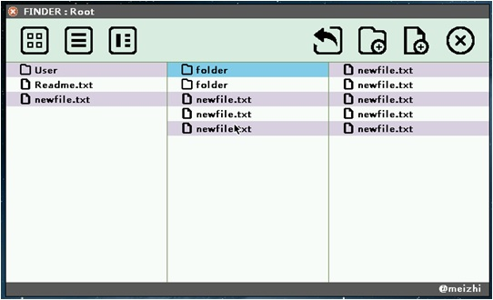
1-1 “优秀”学长GUI
坑坑坑：空有光鲜的外表
代码跑不起来
所有程序写死在内核态 （哪来的调度）
连图片都是写死在程序里的
能写字，能画图，但无法保存……
真“GUI”：就是一层“壳”

Slide 5
1-2 什么GUI？从0开始
怎么往屏幕渲染像素点？
开荒！为窗体做铺垫
显存Buffer，提高用户体验
窗体树！GUI根基
层级渲染：先老子后儿子，先兄弟后自己
级联删除、伪多态
Versa显卡驱动
栈拓展
Dom树
管目态栈仅有一页，4k！
递归函数极易栈溢出
手动维护栈，编写大内存管理模块
4通道渲染&加速
支持透明度及相关叠加算法
渲染速度较慢，局部渲染加速！

Slide 6
1-3 鼠标、键盘驱动 & 虚拟机的坑
VMware的坑！
真机跑QEMU完全没问题
Windows QEMU问题
加入鼠标中键恢复机制
PS/2鼠标驱动，封装事件
发生错位、垃圾数据！
调了5天，就是发现不了问题
键盘特殊键位BUG
键盘与鼠标互串信号

Slide 7
02
Part Two
内核大施工！

Slide 8




2-1 丰富多彩的拓展DOM
方块
4通道渲染
局部重绘性良好
图像
从硬盘文件中读取，4通道
长宽(文件大小的限制)、平铺
字母
从硬盘中预加载字体
能设置颜色，抗锯齿！
文本
字母群的封装，光标
可移动光标，可插入 、删除字母

Slide 9


2-2 大内存管理模块 & 消息队列与事件
大内存管理模块（堆扩展）
用户态有页表，但内核态没有，只能一次申请刚好4k的堆空间
增加一层封装，动态申请大内存(4K整数倍)
对外是连续的一篇内存空间
消息队列与事件
鼠标和键盘中断封装为消息类型
内核为每个用户进程维护一个消息队列
根据消息的焦点所在，分发给合适的进程(Sleep & Wake up)

Slide 10

2-3 系统调用
Dom相关
创建进程
创建、释放DOM
设置、得到DOM属性
例：TXT光标移动、删除字母
所有用户进程都是从index进程fork出来的，通知index进程创建特定进程。
例：文件系统启动文本编辑器
消息队列
进程建立、释放消息队列
从队列中抓取一个消息
异步Wait
为Wait增加异步版，异步函数
不必等待子进程结束而阻塞，

Slide 11
03
Part Three
精品用户态应用

Slide 12
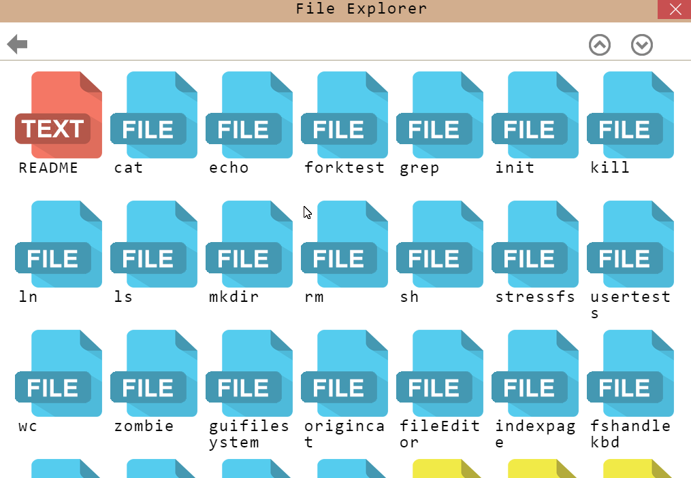
3-1文件系统
支持各种文件相关操作
剪切、复制、粘贴，新建文件、文件夹，文件重命名
删除文件、文件夹，显示路径名、后退，上下翻页
区分不同文件类型
文件系统能以后缀名区分不同类型的文件，并以不同风格显示出来，打开时也会启动不同的程序来浏览
通知index进程启动应用
通过消息传递的方式，与index进程间通信，让index进程fork一个新进程，例如：启动文本编辑器浏览文件

Slide 13
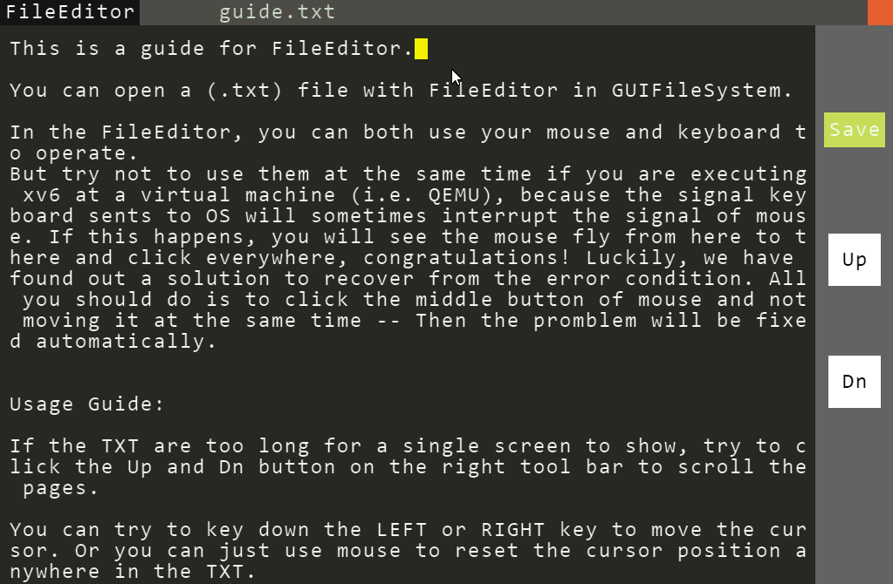
3-2 文本编辑器
精品特色
支持正常的文本操作，包括光标左右移动，鼠标设置光标，在光标处插入，Backspace、Delete
上下翻页按钮，保存按钮，智能化的保存显示，友好的保存提醒
真正实现保存文件到磁盘，可被再次读取

Slide 14
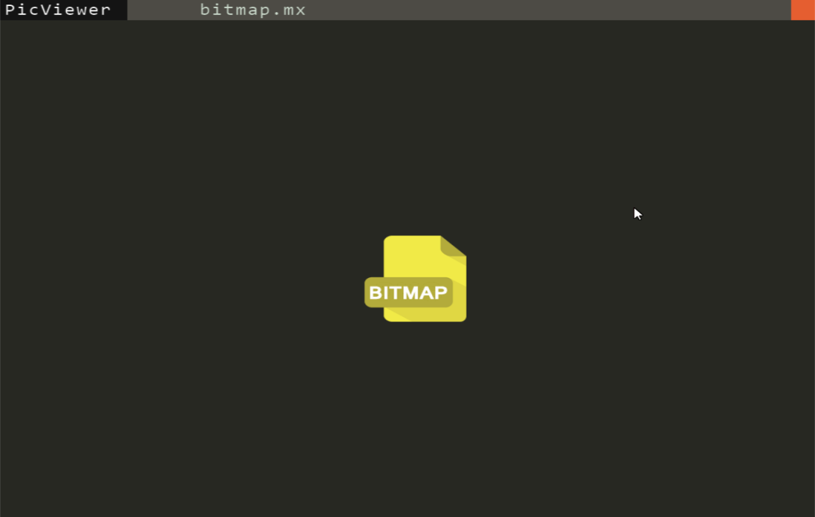
3-3 图片查看器
遗憾之处
可以从硬盘上读取位图文件并展示在窗体中
遗憾的是xv6单个文件有72k大小限制，4通道的图片最多也只能存大小约为128*128的图片，根本无法展示大图。这也是xv6的坑点之一。

Slide 15
04
Part Four
index整合调度！！

Slide 16

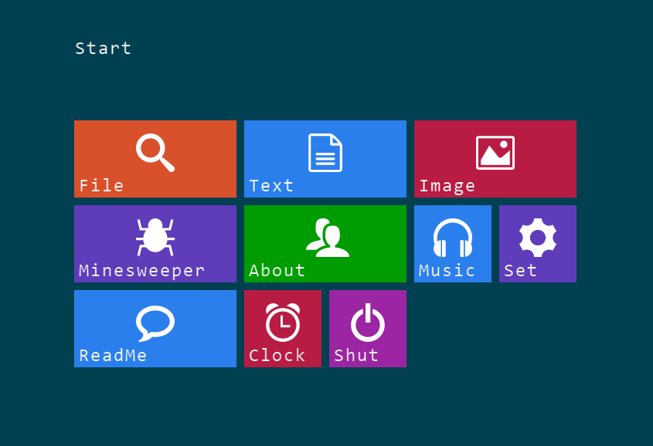
4-1 index登陆界面
本xv6的GUI是仿Windos 8风格，所有进程单窗口全屏，窗体以方块作为主体
由于有4通道的透明支持，使得画面颜色渲染十分丰富
盗用Windos8图标，下方进度条会动态调整透明度，表示正在进入OS
进入OS后就会启动index母进程，进入登录界面
点击方块就可进入预设的用户应用：
文件系统、文本编辑器、图像查看器、扫雷

Slide 17
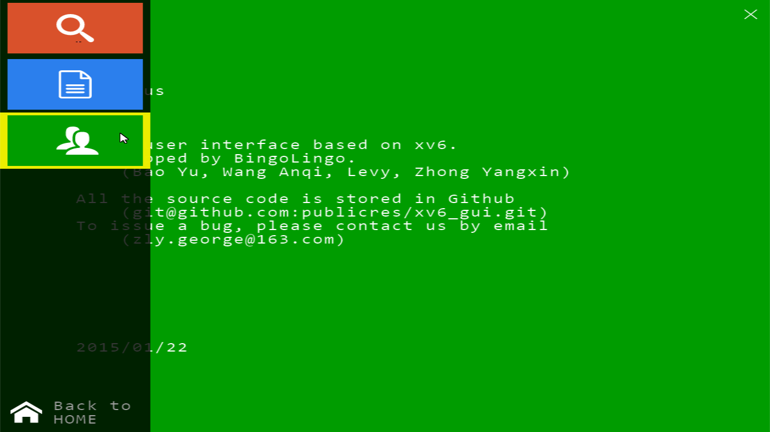
4-2 任务栏与调度
任务栏 & Home键
在任何程序下，鼠标移动到左上角都能触发任务栏弹出
任务栏中显示已经打开的进程，点击可以切换进程
任务栏最下方是HOME键，点击可以回到我们的index主页

Slide 18
GUI
GUI面临极大的工作量，但很开心
谢谢！BingoLingo！！

